Slide 1


e-ZLA elektroniczne zwolnienia lekarskie
Bądź gotowy do zmiany

Slide 2
Schemat obiegu eZLA
ZUS
przekazanie e-ZLA do systemu ZUS
przekazanie informacji o wystawionym eZLA na profil PUE ubezpieczonego
Pacjent
przekazanie wiadomości o wystawieniu eZLA
i egzemplarza eZLA przeznaczonego dla pracodawcy - na profil PUE płatnika składek
Płatnik

Slide 3


Ważne terminy wynikające z przepisów
Od 1 stycznia 2016 r.
lekarze mają możliwość wystawiania zaświadczeń lekarskich w formie dokumentu elektronicznego
Do 30 czerwca 2018 r.
możliwość wystawiania zaświadczeń lekarskich na dotychczasowych zasadach
Od 1 lipca 2018 r.
tylko elektroniczne zwolnienia lekarskie

Slide 4
Korzyści z wprowadzenia e-ZLA
Płatnik składek otrzymuje:
szybką informację o zwolnieniu wystawionym pracownikowi
możliwość kontroli poprawności wykorzystywania zwolnienia lekarskiego przez pracownika dla krótkich zwolnień
brak konieczności sprawdzania, czy pracownik dostarczył zwolnienie w terminie 7 dni od jego otrzymania
stały dostęp do zwolnień lekarskich pracowników i możliwość eksportu zwolnień
dla płatników

Slide 5

Korzyści z wprowadzenia e-ZLA
brak konieczności dostarczania zwolnienia pracodawcy
brak konieczności pilnowania terminu 7 dni na dostarczenie zwolnienia oraz brak ryzyka ewentualnego obniżenia zasiłku chorobowego czy opiekuńczego z powodu przekroczenia tego terminu
dla pacjentów

Slide 6
Najważniejsze regulacje w przepisach
wprowadzone ustawą z dnia 15 maja 2015 r. o zmianie ustawy o świadczeniach pieniężnych z ubezpieczenia społecznego w razie choroby i macierzyństwa oraz niektórych innych ustaw
ZUS udostępnia zaświadczenia płatnikowi na jego profilu informacyjnym nie później niż w dniu następnym, po jego otrzymaniu (art. 58 ust. 1)
płatnicy zobowiązani do przekazywania dokumentów do ZUS elektronicznie, mają obowiązek utworzyć profil informacyjny na PUE (art. 58 ust. 3)
płatnicy, którzy utworzyli profil, nie mogą go zamknąć (art. 58 ust. 4)
płatnicy, którzy nie mają profilu na PUE muszą powiadomić ubezpieczonych o obowiązku dostarczania wydruku zaświadczenia lekarskiego (art. 58 ust. 5)
dla płatników

Slide 7
Jak założyć profil na PUE ZUS?
Do wyboru są cztery sposoby rejestracji i potwierdzenia profilu na portalu PUE ZUS:
Rejestracja profilu na www.zus.pl i potwierdzenie tożsamości użytkownika w jednostce ZUS
Wypełniasz formularz elektroniczny na www.zus.pl. Podajesz: imię i nazwisko, PESEL, adres mailowy, hasło, które ustalisz i numer telefonu kontaktowego.
Potwierdzasz tożsamość w ciągu 7 dni od rejestracji - w trakcie wizyty w dowolnej jednostce ZUS . Na podstawie dokumentu potwierdzającego tożsamość).
Rejestracja i potwierdzenie tożsamości użytkownika za pomocą profilu zaufanego ePUAP
Wypełniasz formularz elektroniczny – część danych uzupełnia się automatycznie, musisz ustalić hasło.
Rejestracja i potwierdzenie tożsamości użytkownika za pomocą podpisu elektronicznego
Wypełniasz formularz elektroniczny – część danych uzupełnia się automatycznie, musisz ustalić hasło.
Rejestracja i potwierdzenie tożsamości użytkownika za pomocą bankowości elektronicznej
Uwierzytelnienie przy użyciu profilu zaufanego ePUAP – Elektronicznej Platformy Usług Administracji Publicznej.
Potwierdzenie tożsamości użytkownika przy użyciu podpisu elektronicznego (podpis kwalifikowany, który ma certyfikat).
Potwierdzenie tożsamości użytkownika przy wykorzystaniu systemu bankowości elektronicznej w banku, który świadczy wspólnie z ZUS taką usługę.
Wypełniasz formularz elektroniczny – część danych uzupełnia się automatycznie, musisz ustalić hasło.

Slide 8
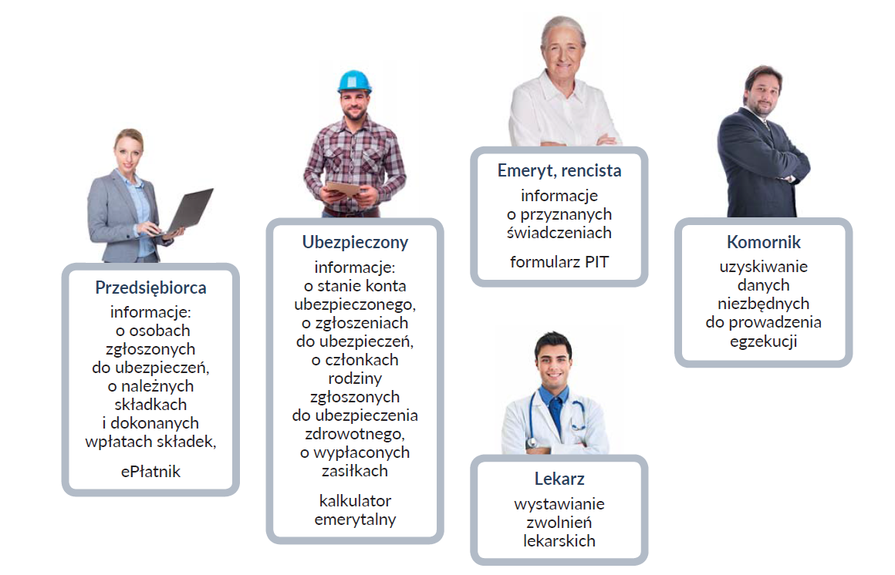
Co znajduje się na PUE ZUS?
Po założeniu profilu PUE i potwierdzeniu tożsamości klient ZUS ma dostęp do swoich danych i dedykowanych funkcjonalności - w zależności od roli w jakiej kontaktuje się z ZUS

Slide 9

Udzielanie pełnomocnictw do profilu PUE ZUS
Płatnik składek - osoba fizyczna może założyć profil dla siebie lub udzielić pełnomocnictwa innej osobie fizycznej.
Płatnik składek - osoba prawna lub jednostka organizacyjna nieposiadająca osobowości prawnej musi działać przez swych ustawowych lub statutowych przedstawicieli, ewentualnie udzielić pełnomocnictwa osobie fizycznej, np. swojemu pracownikowi lub pracownikowi biura rachunkowego.
Aby udzielić dostępu do swoich danych na PUE ZUS innej osobie, wystarczy złożyć do ZUS stosowne pełnomocnictwo.
Pełnomocnictwo musi być udzielone na piśmie lub w formie dokumentu elektronicznego.

Slide 10
Udzielanie pełnomocnictw do profilu PUE ZUS
Do udzielenia pełnomocnictwa można wykorzystać formularz ZUS PEL „Pełnomocnictwo do wykonywania czynności prawnych w relacjach z Zakładem Ubezpieczeń Społecznych”, który jest dostępny na PUE ZUS i na stronie www.zus.pl albo napisać je samodzielnie.
W pełnomocnictwie trzeba jasno określić jego zakres na przykład do jakich czynności lub spraw jest ono udzielane.
Pełnomocnictwo można dostarczyć osobiście do placówki ZUS, wysłać pocztą lub elektronicznie przez PUE ZUS.
ZUS jako Usługodawca i operator portalu PUE ZUS w pełni kontroluje korzystanie z usług oferowanych przez portal, a wszelkie zdarzenia biznesowe, obejmujące aktywność użytkownika w portalu, są logowane.
W przypadku wątpliwości związanych z udzielonymi/odwołanymi pełnomocnictwami lub aktywnością pełnomocników, można zwrócić się do ZUS z zapytaniem o zdarzenia biznesowe w portalu.

Slide 11

Podpis elektroniczny
Dostęp do e-ZLA nie wymaga podpisu profilem zaufanym ePUAP albo certyfikatem kwalifikowanym.
Podpis profilem zaufanym ePUAP albo certyfikatem kwalifikowanym jest wymagany przy składaniu wniosków do ZUS.
Profil zaufany ePUAP jest bezpłatny.
Aby go uzyskać, trzeba złożyć wniosek na stronie pz.gov.pl i potwierdzić tożsamość, np. w:
jednostce ZUS
w urzędzie miasta lub gminy
przez bankowość elektroniczną
Kwalifikowany podpis elektroniczny wydają uprawnione centra certyfikacji.
Jest to usługa płatna. Jej koszt zależy m.in. od okresu ważności, na jaki certyfikat zostaje wydany.

Slide 12

eZLA – obsługa przez płatnika - etapy pracy
Płatnik składek, który ma swój profil na Platformie Usług Elektronicznych ZUS (PUE), otrzymuje elektroniczne zwolnienia lekarskie swoich pracowników bezpośrednio na PUE.
Ustawienia subskrypcji
Pobranie dokumentów
    e-ZLA z PUE
Praca z danymi

Slide 13
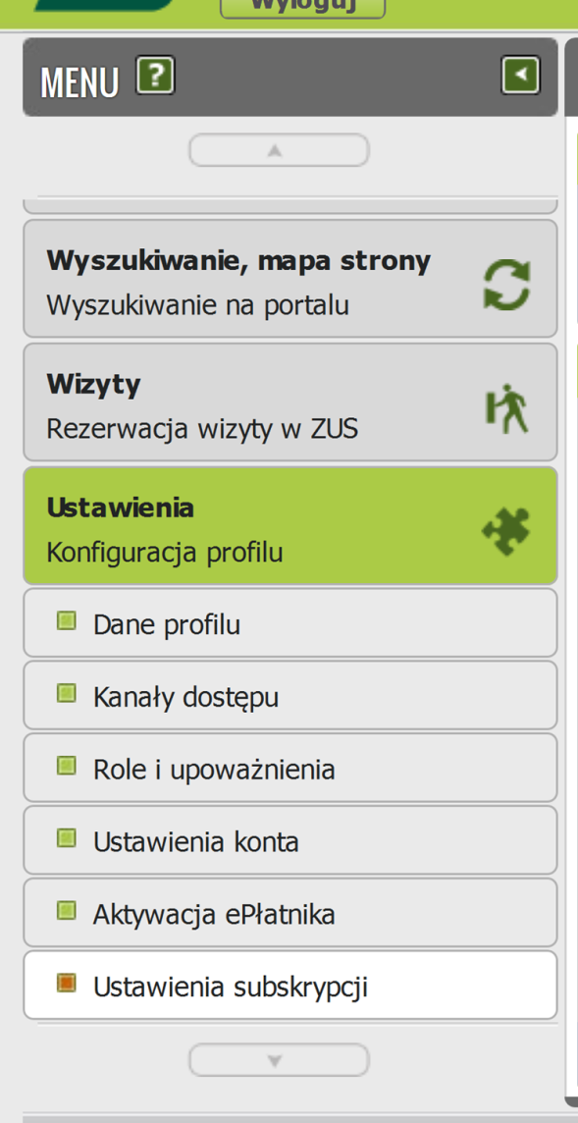


Ustawienia subskrypcji
Aby na bieżąco mailem lub SMS-em otrzymywać informacje o zwolnieniach lekarskich wystawionych pracownikom, należy ustawić subskrypcję takich powiadomień w PUE.
Można wybrać spośród dwóch sposobów powiadamiania:
• wiadomość e-mail - informacje o zdarzeniu są dostarczane drogą elektroniczną, na adres e-mail podany w portalu,
• wiadomość sms - informacja o zdarzeniu przesyłana jest na numer telefonu komórkowego użytkownika., podany w portalu.
Zarówno numer telefonu jak i adres e-mail można uaktualnić przechodząc do ustawień profilu.
W celu ustawienia subskrypcji należy w oknie głównym portalu rozwinąć menu "Ustawienia" i wybrać pozycję "Ustawienia subskrypcji".

Slide 14
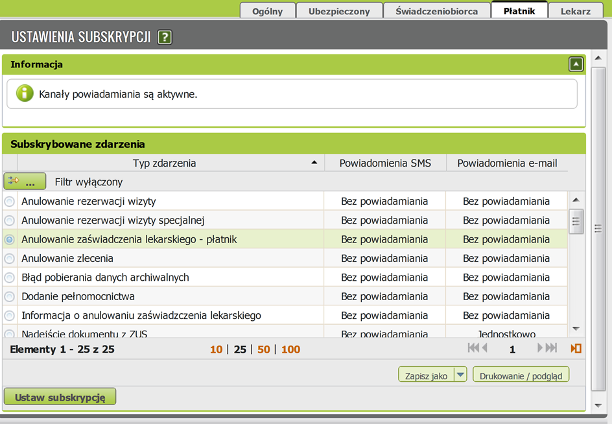
Ustawienia subskrypcji
Należy zaznaczyć na liście zdarzenie, które chcemy subskrybować i nacisnąć przycisk "Ustaw subskrypcję".
Zdarzenia związane z obsługą e-ZLA przez płatnika składek:
wystawienie nowego zaświadczenia lekarskiego – płatnik
anulowanie zaświadczenia lekarskiego – płatnik
wystawienie nowego zaświadczenia lekarskiego w miejsce anulowanego – płatnik
powiadomienie o uznaniu zaświadczenia wstecznego za uzasadnione

Slide 15
Ustawienia subskrypcji
W oknie Wybór kanałów subskrypcji należy wybrać z listy sposób subskrypcji przy odpowiednim kanale powiadamiania.
Powiadamianie jednostkowe oznacza, że informacja będzie przychodziła po każdym wystąpieniu określonego zdarzenia.
Subskrypcja zbiorcza oznacza, że powiadomienie będzie wysyłane raz dziennie o określonej godzinie (po północy), jeśli określone zdarzenie(a) wystąpiły w danym dniu.

Slide 16
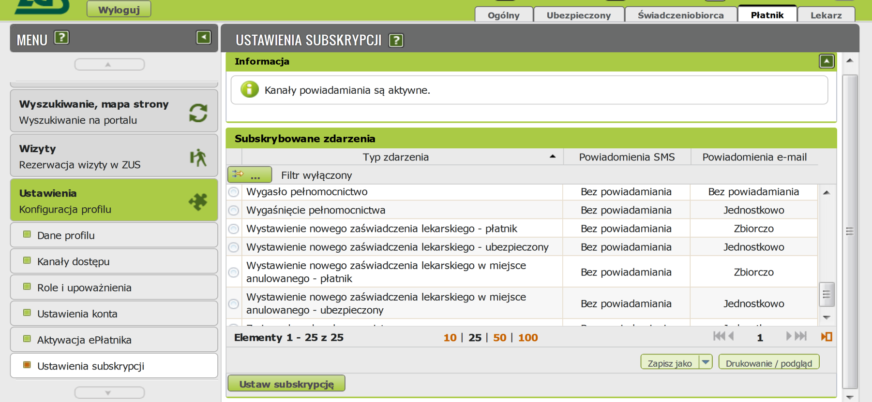
Ustawienia subskrypcji
Po ustawieniu subskrypcji, powiadomienia będą przychodziły zgodnie z preferencjami osoby obsługującej portal PUE.

Slide 17
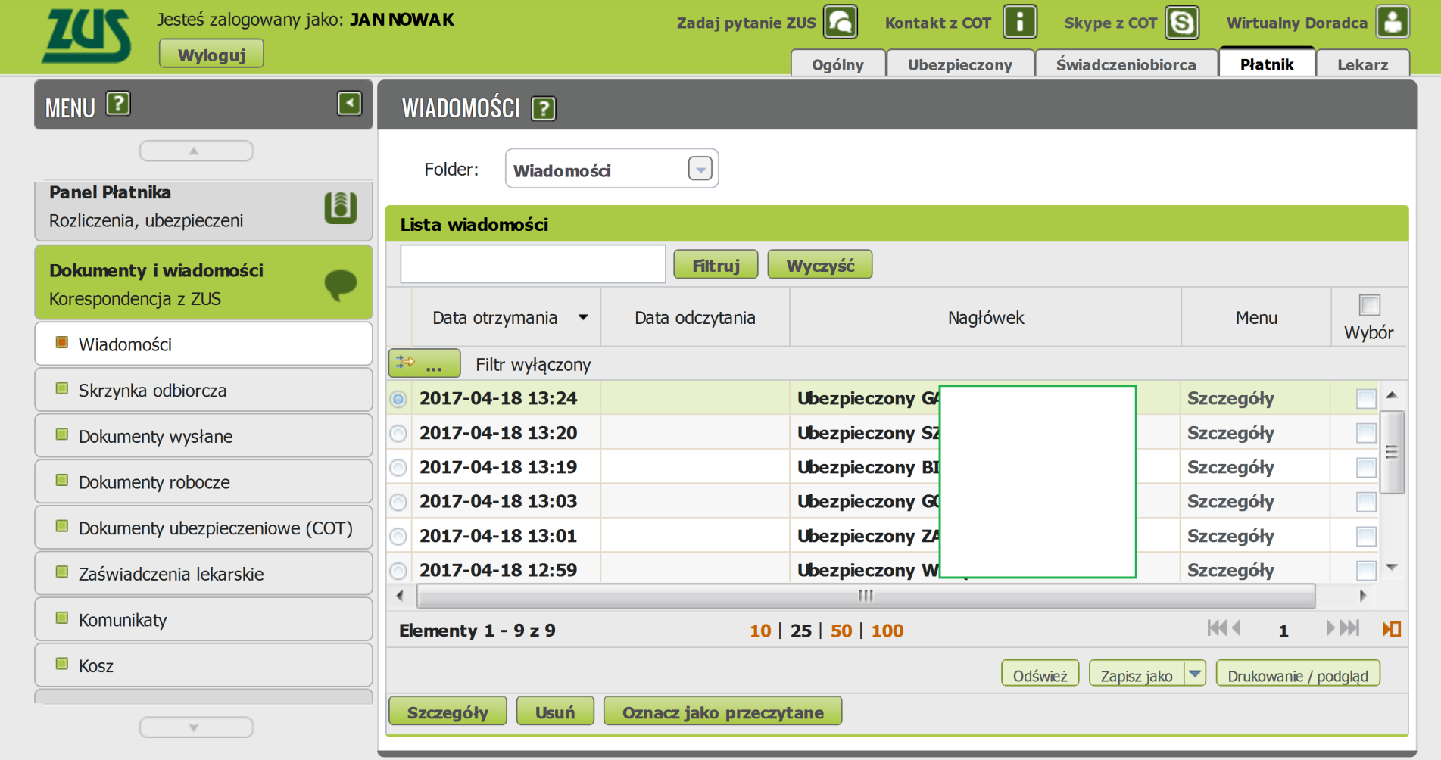
Wiadomości
Niezależnie od ustawień subskrypcji, w widoku Dokumenty i wiadomości, w zakładce Wiadomości płatnik otrzymuje informacje o wszystkich zdarzeniach związanych ze zwolnieniami.

Slide 18
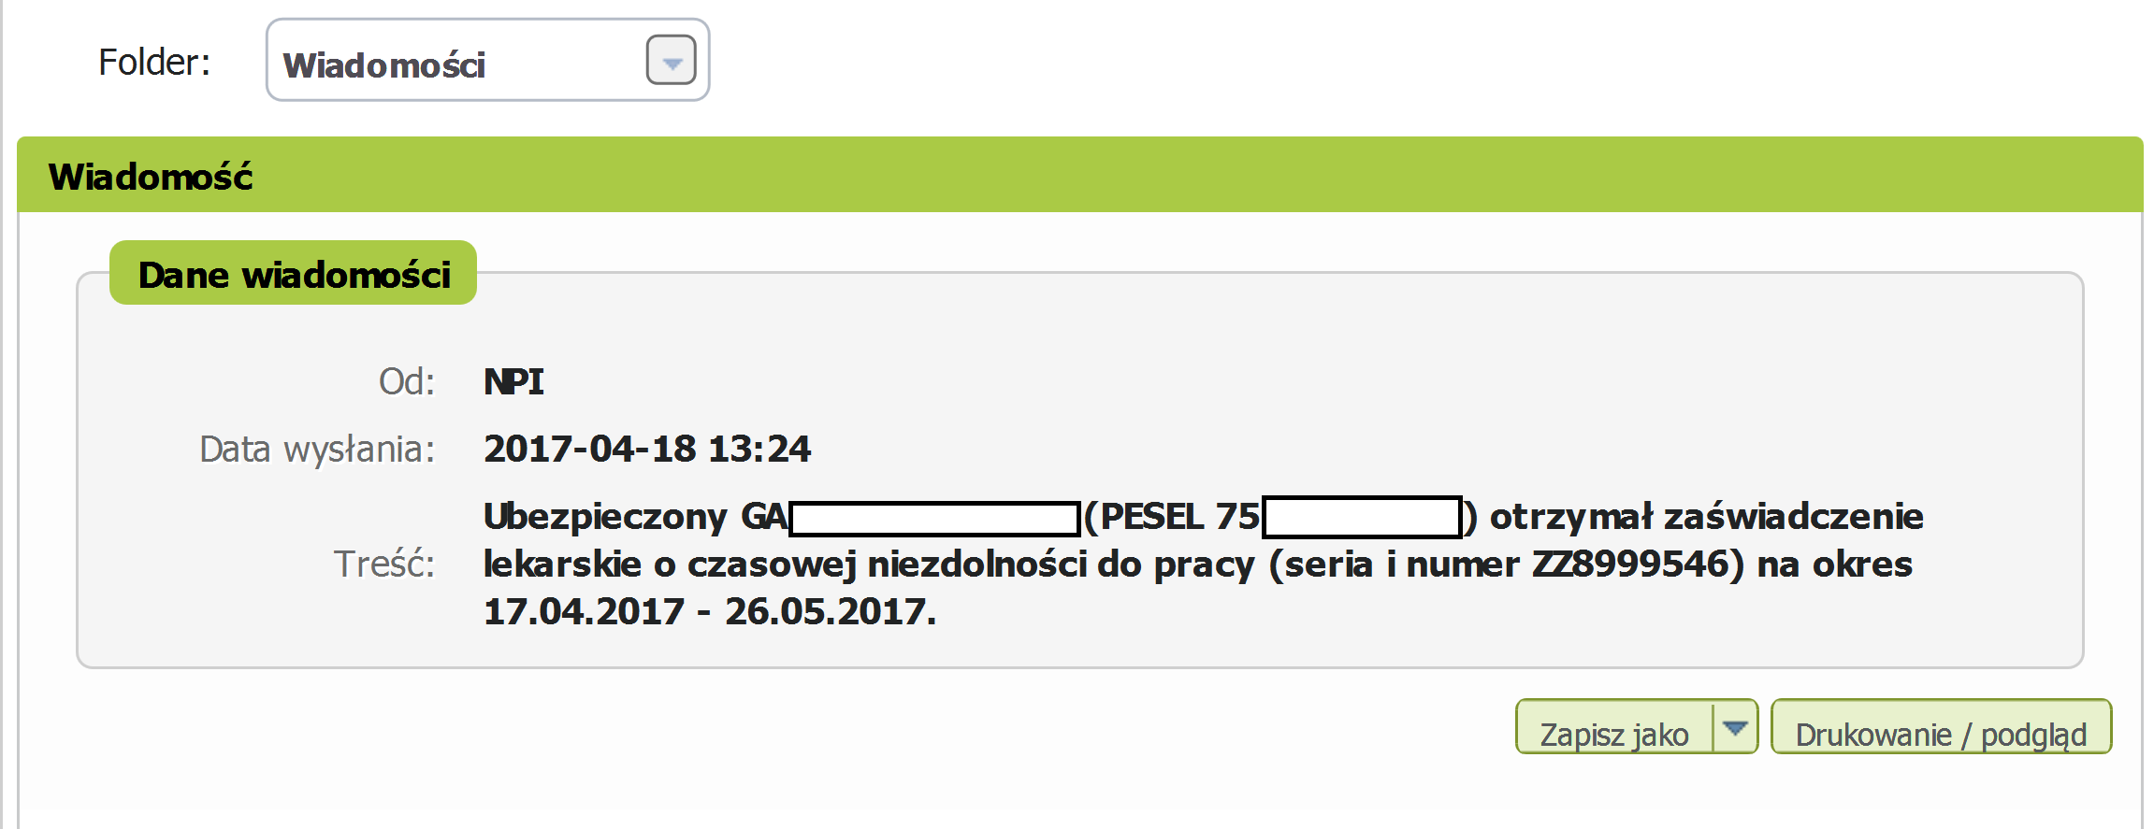
Wiadomości
Na liście wiadomości należy zaznaczyć właściwą wiadomość i nacisnąć przycisk „Szczegóły”.
Można też wydrukować informacje oraz zapisać je na dysk lokalny.

Slide 19
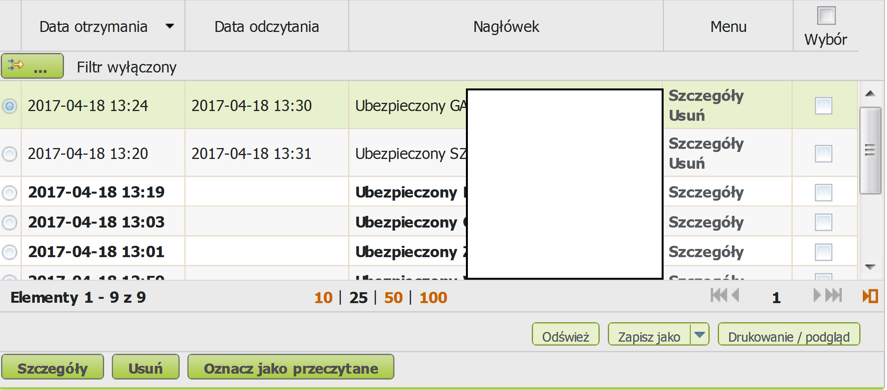
Wiadomości
Przy odczytanych wiadomościach pojawia się data odczytania. Przeczytane wiadomości można usunąć. Jest to operacja nieodwracalna.

Slide 20
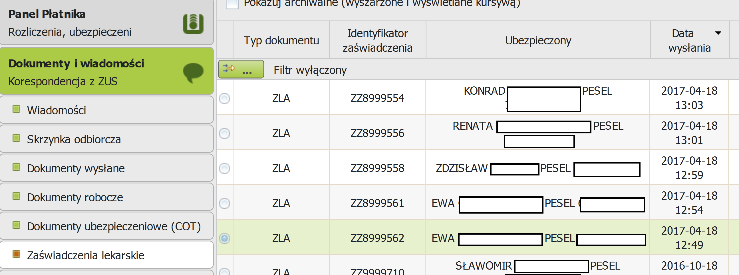
Pobranie dokumentów e-ZLA z PUE
Zaświadczenia lekarskie w formie dokumentów elektronicznych są przekazywane płatnikom on-line, bezpośrednio po wystawieniu przez lekarza.
Bezpośrednio po otrzymaniu wiadomości o wystawieniu zwolnienia lekarskiego w widoku Dokumenty i wiadomości, w zakładce Zaświadczenia lekarskie dostępne są elektroniczne dokumenty zaświadczeń lekarskich ubezpieczonych, podpisane przez lekarza i wysłane na profil płatnika składek przez ZUS.

Slide 21
Pobranie dokumentów e-ZLA z PUE
Nie należy drukować dokumentu elektronicznego. Dokument elektroniczny opatrzony kwalifikowanym podpisem elektronicznym albo podpisem potwierdzonym profilem zaufanym ePUAP musi być przechowywany w oryginalnej postaci, z zachowaniem jego integralności.
Zaświadczenia lekarskie, w formie dokumentu elektronicznego uwierzytelnionego z wykorzystaniem podpisu kwalifikowanego lub profilu zaufanego ePUAP są dowodami stwierdzającymi czasową niezdolność do pracy z powodu choroby albo konieczności osobistego sprawowania opieki nad chorym członkiem rodziny .

Slide 22
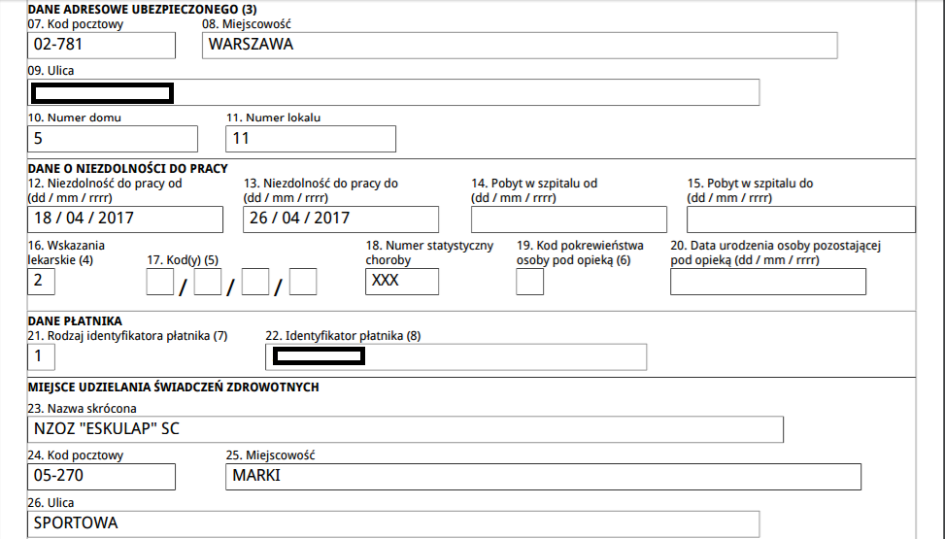
Pobranie dokumentów e-ZLA z PUE
Istnieje możliwość wydrukowania wizualizacji elektronicznego zwolnienia lekarskiego z PUE, jednak taki wydruk ma charakter informacyjny i nie jest dokumentem.

Slide 23
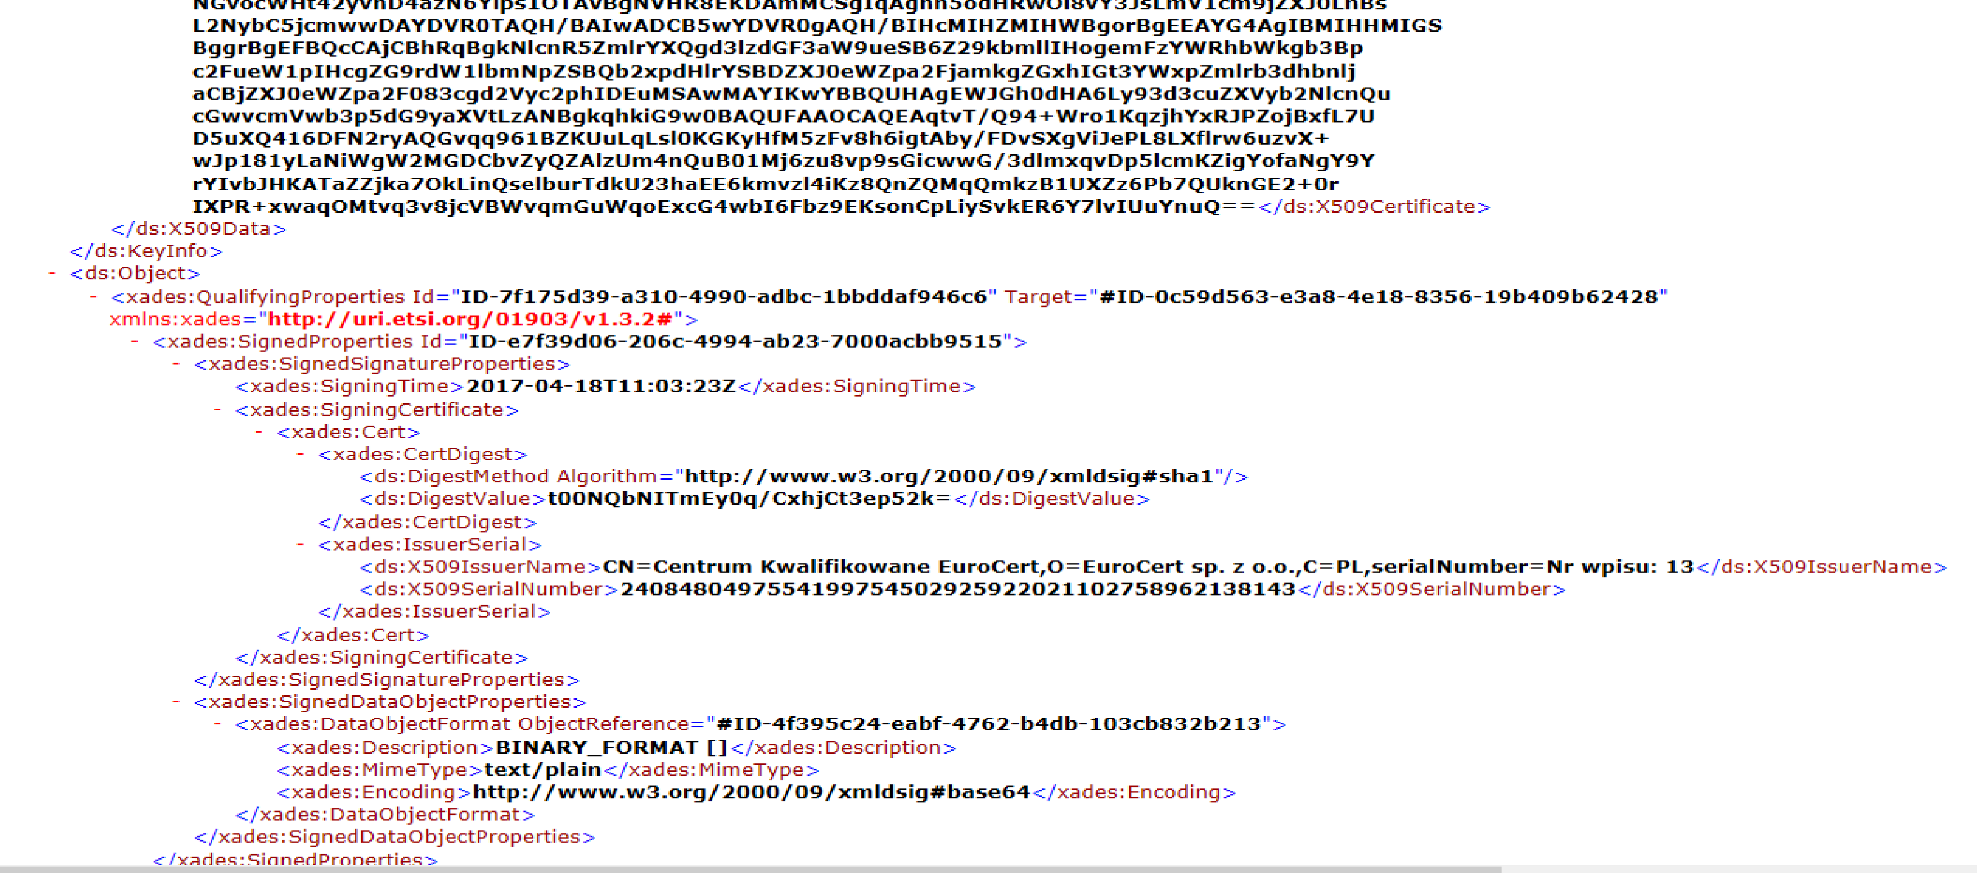
Pobranie dokumentów e-ZLA z PUE
Dokument elektronicznego zwolnienia lekarskiego, wyeksportowany z PUE, powinien być przechowywany przez płatnika składek przez okres co najmniej 3 lat. Plik musi zawierać podpis elektroniczny.
W portalu PUE, w widoku Dokumenty i wiadomości, w zakładce Zaświadczenia lekarskie możliwe jest filtrowanie dokumentów oraz ich przeglądanie oraz eksport.
Po wyeksportowaniu podpisanego dokumentu i zapisaniu go na zewnętrznym dysku/nośniku, można konkretne eZLA usunąć z widoku Zaświadczeń lekarskich.

Slide 24
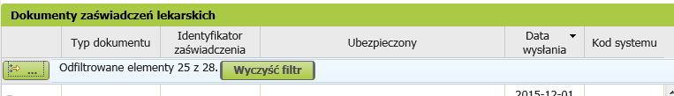
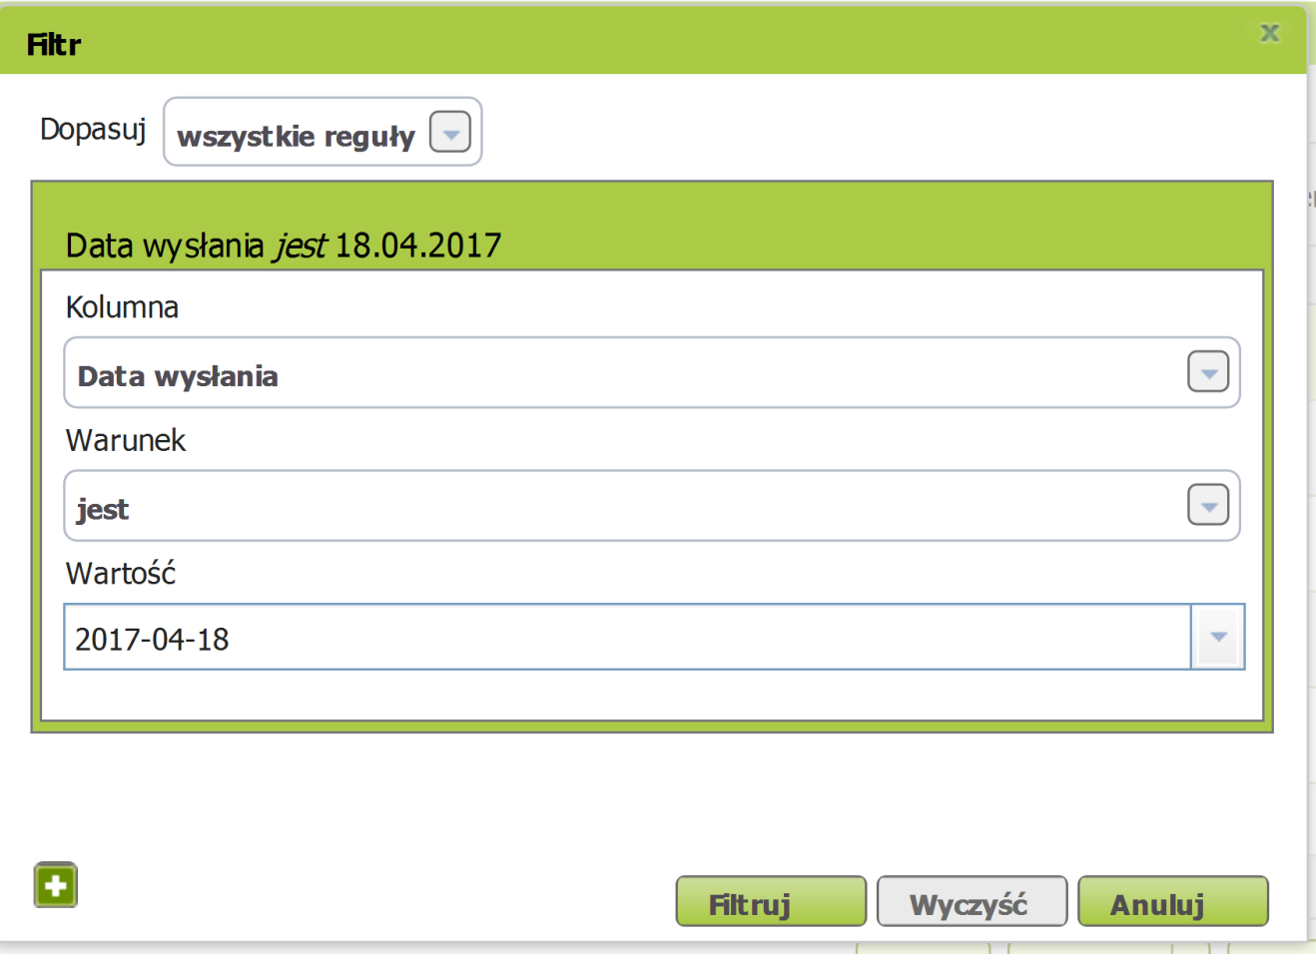
Pobranie dokumentów e-ZLA z PUE
W zależności od potrzeb, dokumenty elektroniczne można filtrować według kolumn.
Podanie odpowiedniego warunku pozwoli na odnalezienie dokumentów np. z ostatniego dnia czy tygodnia (według kolumny Data wysłania) albo dla konkretnego ubezpieczonego (według kolumny Ubezpieczony).

Slide 25
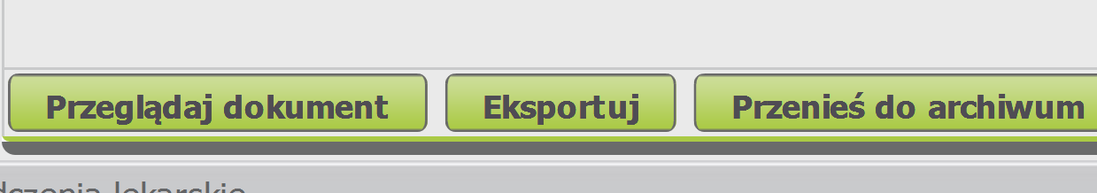
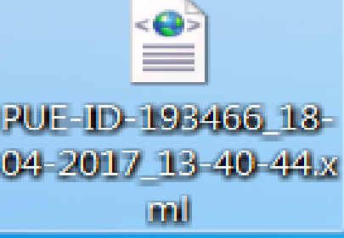
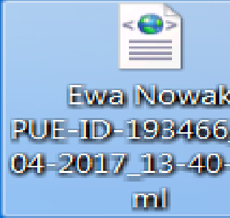
Pobranie dokumentów e-ZLA z PUE
Po wybraniu nieobsłużonych eZLA, należy je wyeksportować i zapisać w wybranym miejscu. Eksport pojedynczego zaświadczenia z widoku Dokumenty i wiadomości, zakładki Zaświadczenia lekarskie odbywa się w formacie XML (przycisk Eksportuj).
Wyeksportowany plik .xml będzie zawierał wszystkie dane ze zwolnienia lekarskiego oraz dane dotyczące podpisu elektronicznego lekarza.
Nadawana automatycznie nazwa pliku zawiera identyfikator eZLA w PUE oraz datę i dokładny czas wykonania eksportu. Nazwę można uzupełnić np. o imię i nazwisko ubezpieczonego.

Slide 26
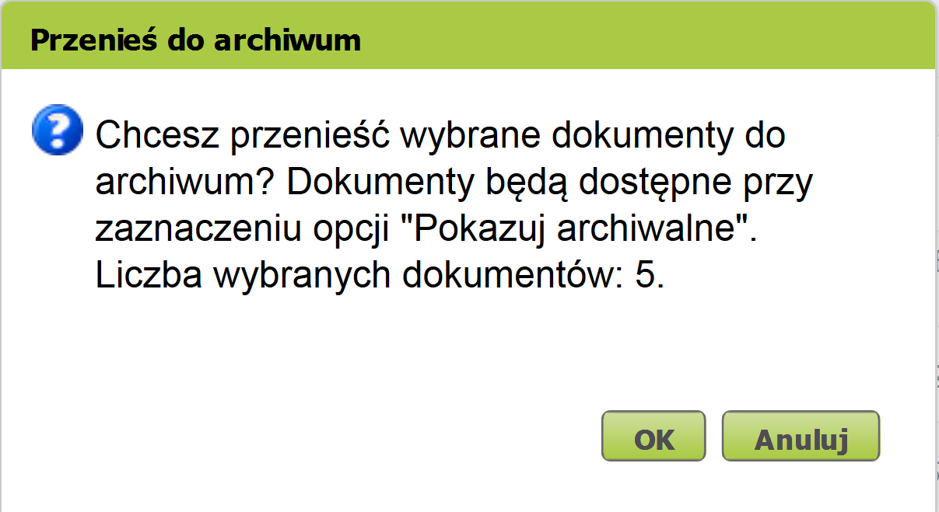
Pobranie dokumentów e-ZLA z PUE
Po wyeksportowaniu danych, zwolnienie można przenieść do archiwum. Funkcja ta nie zastępuje archiwizacji zwolnień u płatnika składek. Służy do uporządkowania widoku dokumentów eZLA w portalu PUE.
Należy zaznaczyć w ostatniej kolumnie, z prawej strony, check-boxy przy zwolnieniach przeznaczonych do archiwizacji, a potem kliknąć przycisk Przenieś do archiwum.
Pojawi się komunikat informujący o operacji oraz liczbie wybranych dokumentów.
Po kliknięciu OK, pojawi się następny komunikat, informujący o wyniku operacji.

Slide 27
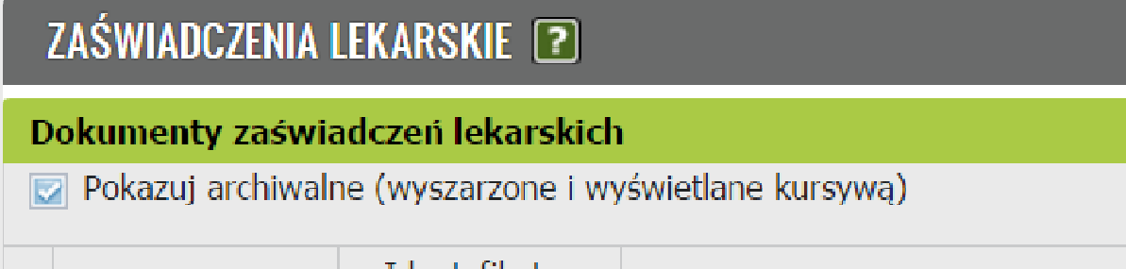
Pobranie dokumentów e-ZLA z PUE
Zwolnienia przeniesione do archiwum są usunięte z bieżącego widoku, ale można je wyświetlić oraz przywrócić. Aby wyświetlić zwolnienia z archiwum, należy zaznaczyć
check-box Pokazuj archiwalne.

Slide 28
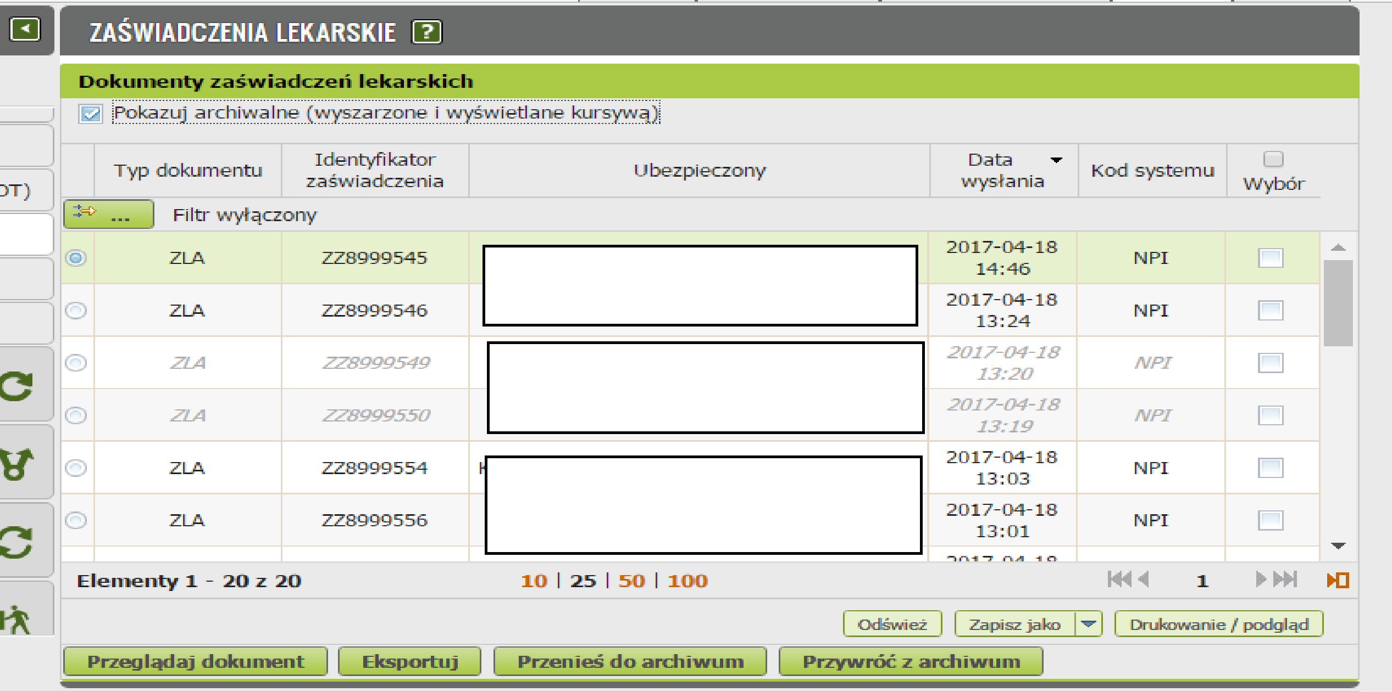
Pobranie dokumentów e-ZLA z PUE
Zwolnienia przeniesione do archiwum wyświetlają się kursywą i są wyszarzane.

Slide 29
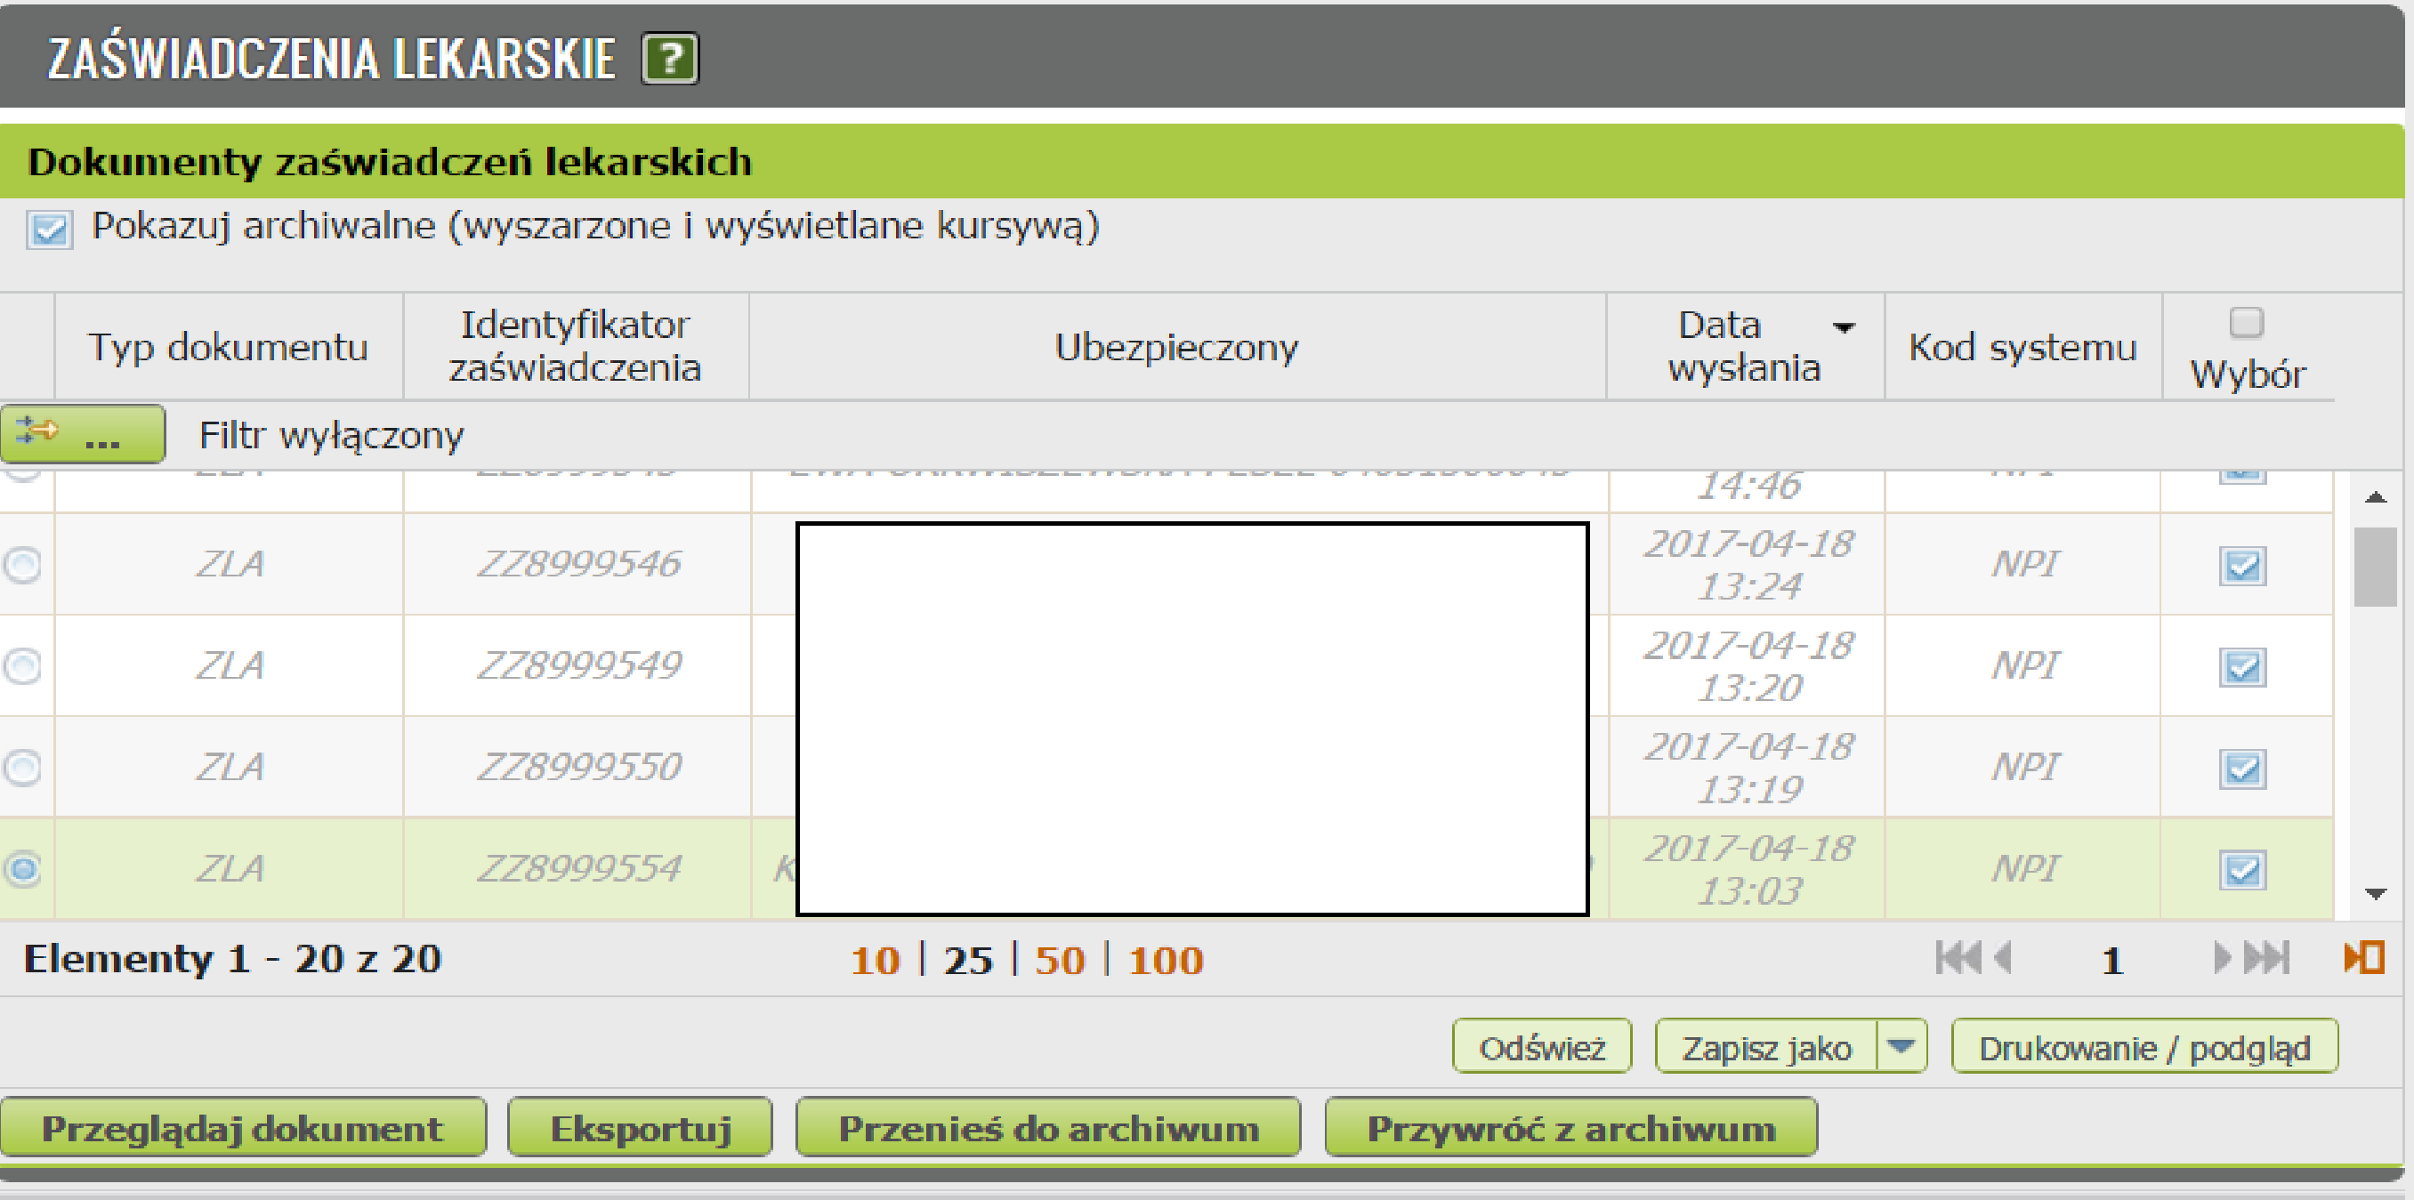
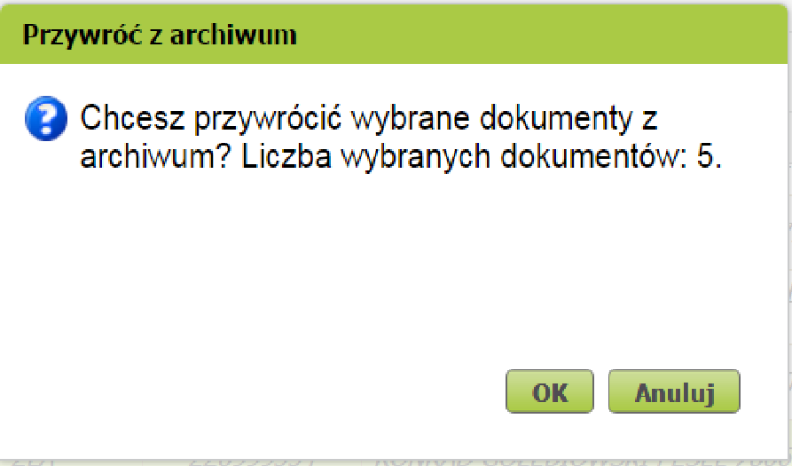
Pobranie dokumentów e-ZLA z PUE
Po zaznaczeniu check-boxów z prawej strony i naciśnięciu przycisku Przywróć z archiwum oraz zaakceptowaniu komunikatu, zwolnienia będą ponownie dostępne w zakładce.

Slide 30
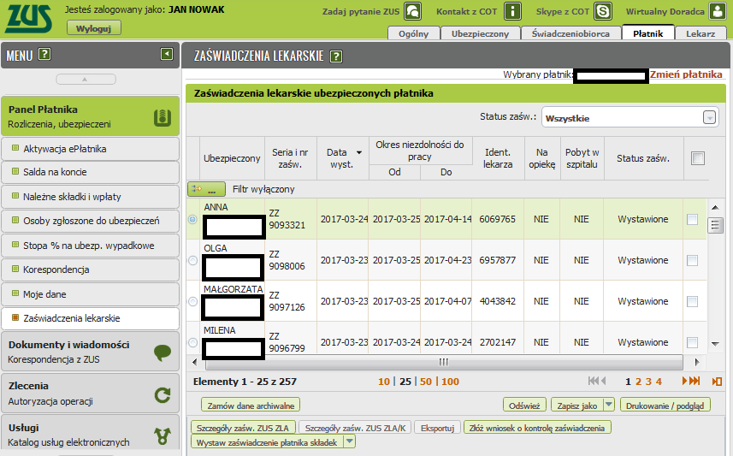
Praca z danymi
W Panelu Płatnika, w zakładce Zaświadczenia lekarskie widoczne są dane ze zwolnień lekarskich, po ich przetworzeniu w ZUS.
Na ogół trwa to dwa dni robocze. Standardowo prezentowane są dane za ostatnie 12 miesięcy, z możliwością zamówienia danych archiwalnych.
Płatnik nie ma możliwości usunięcia danych z tej zakładki.

Slide 31
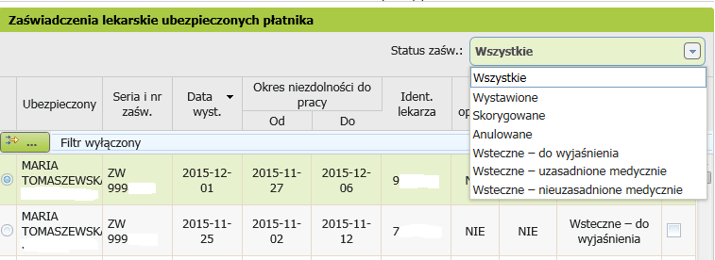
Praca z danymi
Zwolnienia lekarskie mogą mieć status:
Wystawione,
Skorygowane,
Anulowane,
Wsteczne – do wyjaśnienia,
Wsteczne – uzasadnione medycznie,
Wsteczne – nieuzasadnione medycznie.

Slide 32
Praca z danymi
Objaśnienia statusów e-ZLA prezentowanych na PUE ZUS:
wystawione - zaświadczenie przekazane do ZUS i dostępne w rejestrze zaświadczeń lekarskich
skorygowane - zaświadczenie, w stosunku do którego lekarz orzecznik ZUS na podstawie art. 59 ustawy z dnia 25 czerwca 1999 r. o świadczeniach pieniężnych z ubezpieczenia społecznego w razie choroby i macierzyństwa ustalił wcześniejszy okres ustania niezdolności do pracy, w związku z czym wystawione przez lekarza zaświadczenie utraciło moc od daty ustalonej przez lekarza orzecznika ZUS w zaświadczeniu ZUS ZLA/K

Slide 33
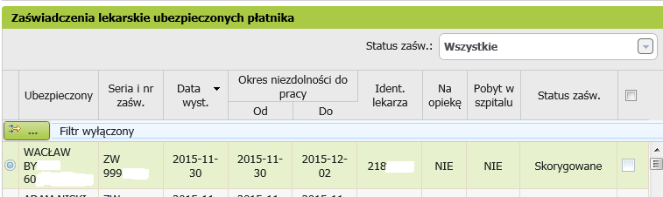
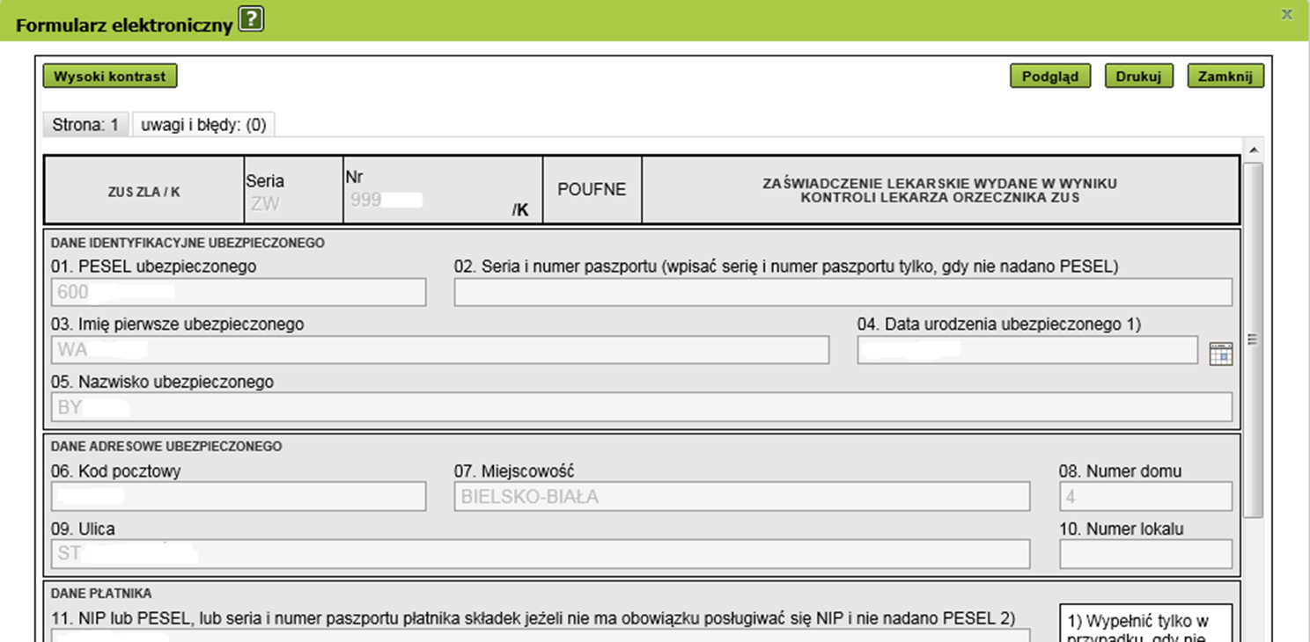
Praca z danymi
Dla e-ZLA o statusie Skorygowane można obejrzeć wizualizację wystawionej przez lekarza orzecznika korekty - klawisz Szczegóły ZUS ZLA/K

Slide 34
Praca z danymi
Objaśnienia statusów e-ZLA prezentowanych na PUE ZUS:
anulowane - zaświadczenie, którego nieważność została stwierdzona przez lekarza na podstawie art. 58a ustawy o świadczeniach pieniężnych z ubezpieczenia społecznego w razie choroby i macierzyństwa, w związku z popełnieniem błędu
wsteczne - do wyjaśnienia - zaświadczenie wystawione na okres wcześniejszy niż przewidziany przez obowiązujące przepisy, w stosunku do którego prowadzone jest w Zakładzie Ubezpieczeń Społecznych postępowanie wyjaśniające w sprawie medycznego uzasadnienia wystawienia tego zaświadczenia

Slide 35
Praca z danymi
Objaśnienia statusów e-ZLA prezentowanych na PUE ZUS:
wsteczne - uzasadnione medycznie - zaświadczenie wystawione na okres wcześniejszy niż przewidziany przez obowiązujące przepisy, w stosunku do którego po przeprowadzeniu postępowania wyjaśniającego w Zakładzie Ubezpieczeń Społecznych potwierdzono medyczne uzasadnienie jego wystawienia
wsteczne - nieuzasadnione medycznie - zaświadczenie wystawione na okres wcześniejszy niż przewidziany przez obowiązujące przepisy, w stosunku do którego po przeprowadzeniu postępowania wyjaśniającego w Zakładzie Ubezpieczeń Społecznych nie potwierdzono medycznego uzasadnienia jego wystawienia

Slide 36

Praca z danymi
Poprawienie błędów w elektronicznym zwolnieniu lekarskim wymaga wystawienia w formie elektronicznej:
informacji o stwierdzeniu nieważności zaświadczenia lekarskiego, w którym został popełniony błąd (tzw. anulowania),
albo
informacji, o której mowa w pkt 1, oraz nowego (poprawnego) zaświadczenia lekarskiego,
- podpisanych z wykorzystaniem kwalifikowanego podpisu elektronicznego, certyfikatu z ZUS lub profilu zaufanego ePUAP.

Slide 37
Praca z danymi
Jeśli lekarz anuluje elektroniczne zwolnienie lekarskie albo anuluje elektroniczne zwolnienie lekarskie i w jego miejsce wystawi nowe elektroniczne zwolnienie lekarskie, płatnik składek jest o tym powiadamiany w formie komunikatu (na portalu oraz w przypadku ustawienia subskrypcji - mailem i SMS-em).
Zwolnienie lekarskie, które zostało anulowane, w zakładce „Zaświadczenia lekarskie" zmienia swój status na „anulowane", a użytkownik może zwizualizować dane o anulowaniu, jeśli dokument anulowania jest przetworzony w ZUS.
Dokument „Anulowanie zaświadczenia lekarskiego" nie jest przekazywany płatnikowi składek. Zwolnienie wystawione w miejsce anulowanego jest dostępne w sposób standardowy.

Slide 38

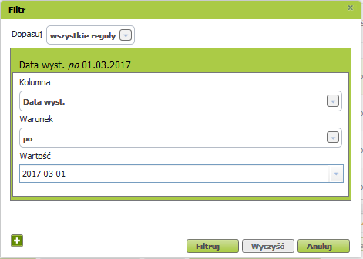
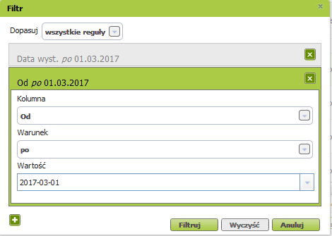
Praca z danymi
Zwolnienia lekarskie dla ubezpieczonych płatnika można filtrować. Można równocześnie ustawić kilka reguł, tak aby wyfiltrować tylko takie zwolnienia, które są potrzebne np. do eksportu danych.

Slide 39

Praca z danymi
Z zakładki Zaświadczenia lekarskie można wyeksportować dane dotyczące zaświadczenia lekarskiego (jednego lub wielu - checkbox do zaznaczania po prawej stronie), eksport odbywa się w postaci pliku w formacie .csv. Wyeksportowany plik .csv będzie zawierał wszystkie dane ze zwolnienia/zwolnień (zawartość wszystkich pól).

Slide 40
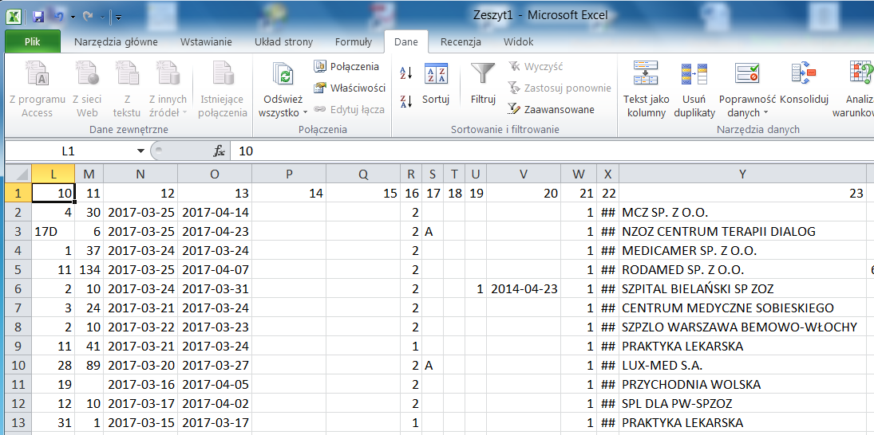
Praca z danymi
W celu poprawnego importu pliku .csv do programu Excel należy ustawić stronę kodowania polskich znaków UTF-8 np. na kodowanie 65001 Unicode (UTF -8). W innym przypadku mogą pojawić się problemy z polskimi znakami. Należy również zwrócić uwagę na format danych przy imporcie - wybranym formatem danych we wszystkich kolumnach powinien być „Tekst".

Slide 41
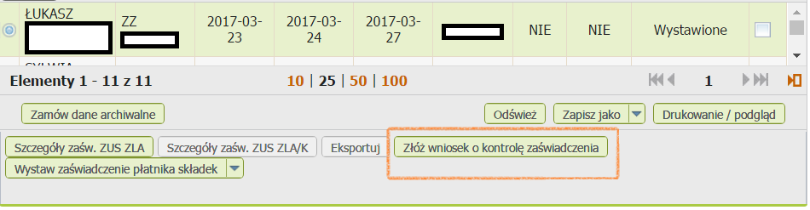
Praca z danymi
Płatnik składek bezpośrednio pod danymi o elektronicznych zaświadczeniach lekarskich ma udostępnioną funkcję "Złóż wniosek o kontrolę zaświadczenia". Skorzystanie z niej powoduje uzupełnienie odpowiednich danych (o zaznaczonym zaświadczeniu lekarskim) w formularzu wniosku.

Slide 42
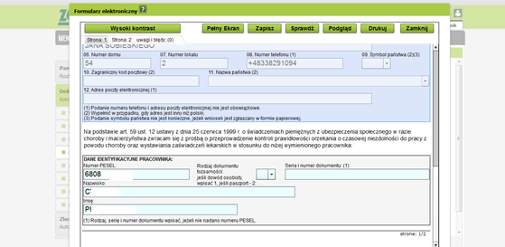
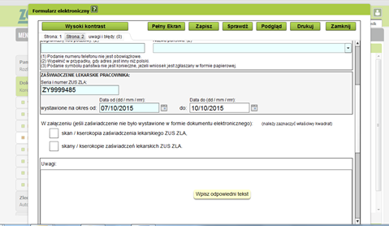
Praca z danymi
Złóż wniosek o kontrolę zaświadczenia

Slide 43
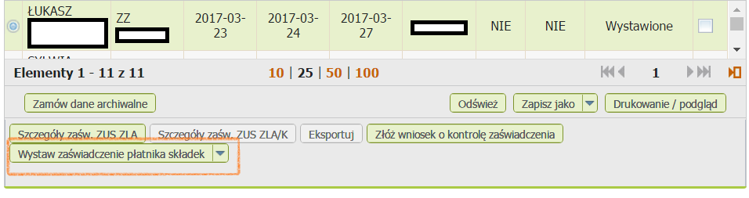
Praca z danymi
Płatnik składek bezpośrednio pod danymi o elektronicznych zaświadczeniach lekarskich ma udostępnioną funkcję „Wystaw zaświadczenie płatnika składek”.
W zależności od wybranego formularza (Z-3, Z-3a, Z-3b), odpowiednie dane z zaznaczonego zwolnienia lekarskiego zostaną uzupełnione.

Slide 44
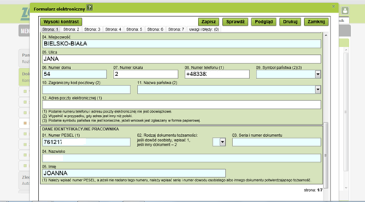
Praca z danymi
Wystaw zaświadczenie płatnika składek

Slide 45
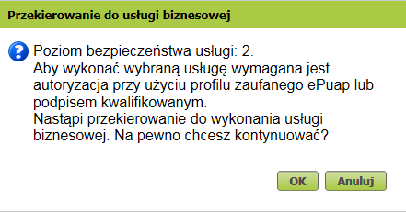
Praca z danymi
Wnioski i zaświadczenia wystawiane przez płatnika składek na profilu informacyjnym płatnika na Platformie Usług Elektronicznych ZUS, przed przekazaniem do ZUS, powinny być podpisane kwalifikowanym podpisem elektronicznym bądź podpisem elektronicznym potwierdzonym profilem zaufanym ePUAP.
Dotyczy to także dostępnego na PUE zaświadczenia płatnika składek (ZUS Z-3) wystawianego w celu ustalenia przez ZUS uprawnień do zasiłków, np. chorobowego, a także wniosku płatnika składek (OL-2) o kontrolę prawidłowości wystawienia zaświadczenia lekarskiego.

Slide 46
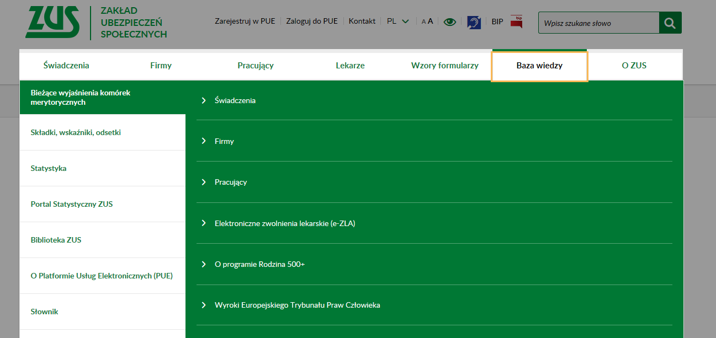
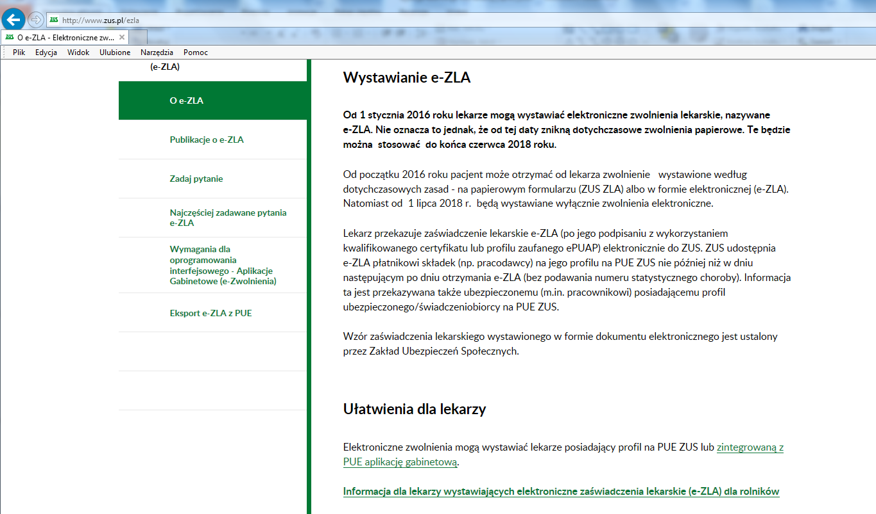
Informacje o e-ZLA – strona www.zus.pl

Slide 47
Notes:
Slajd końcowy. Treść pozdrowienia można zmienić we wzorcu: górne menu „Widok” > „Wzorzec slajdów”. Elementy graficzne („chorągiewki”) i logo ZUS są stałymi elementami szablonu i nie podlegają modyfikacji. Prosimy o zachowanie zastosowanej czcionki Calibri.

